Slide 2
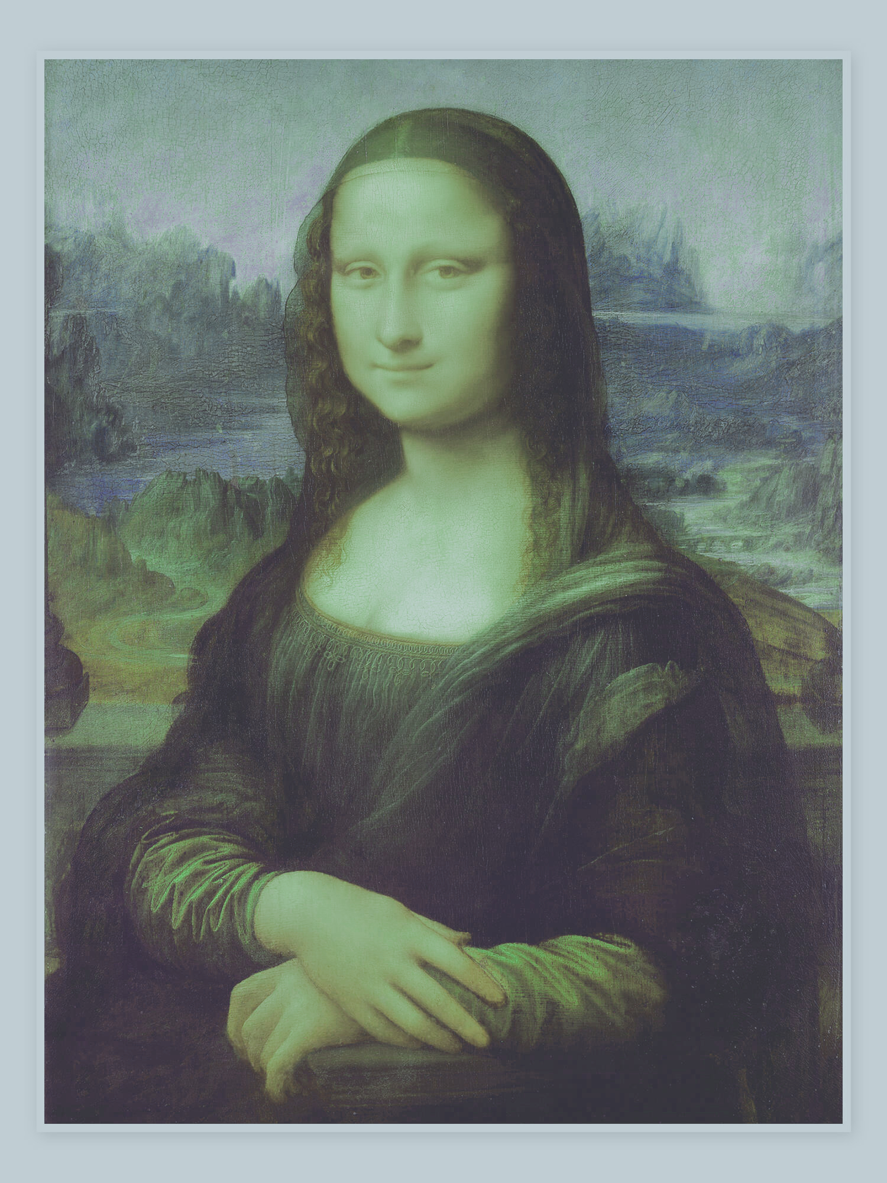
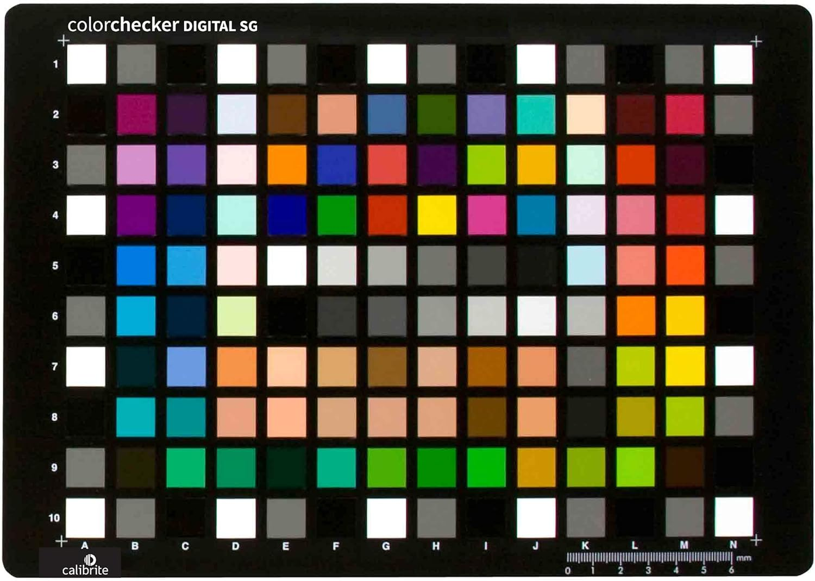
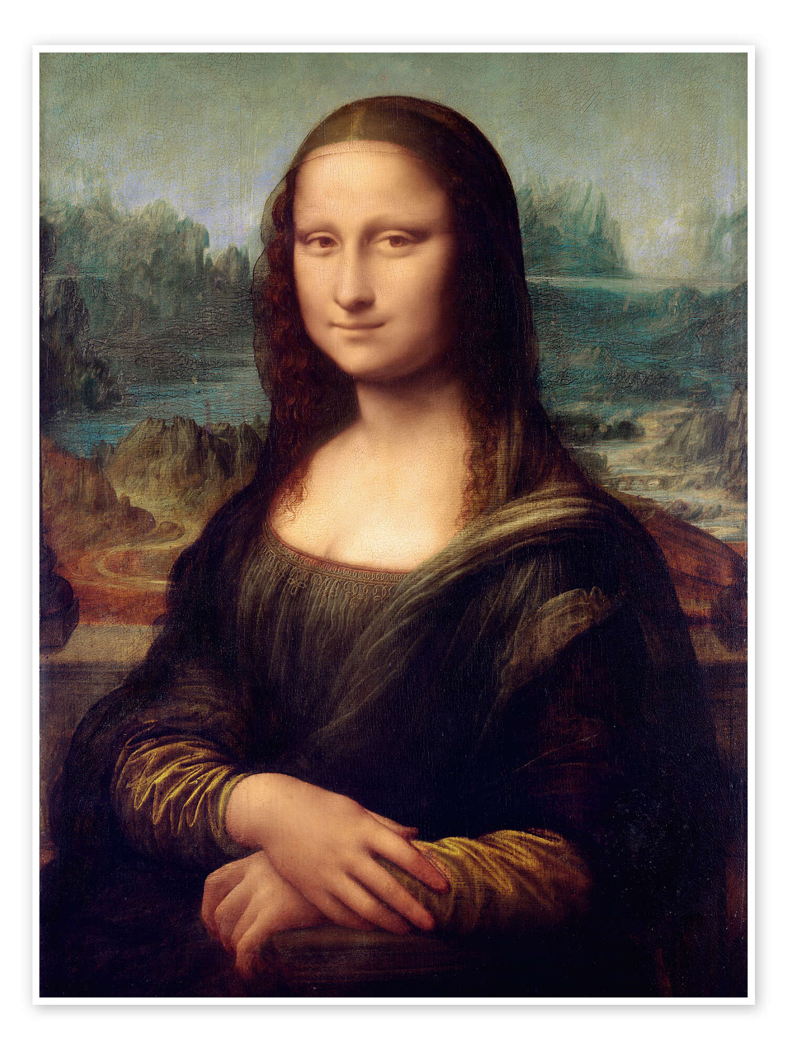
Projets
Correction colorimétrique d’image
Utilisation d’une mire de calibration ColorChecker

Slide 3

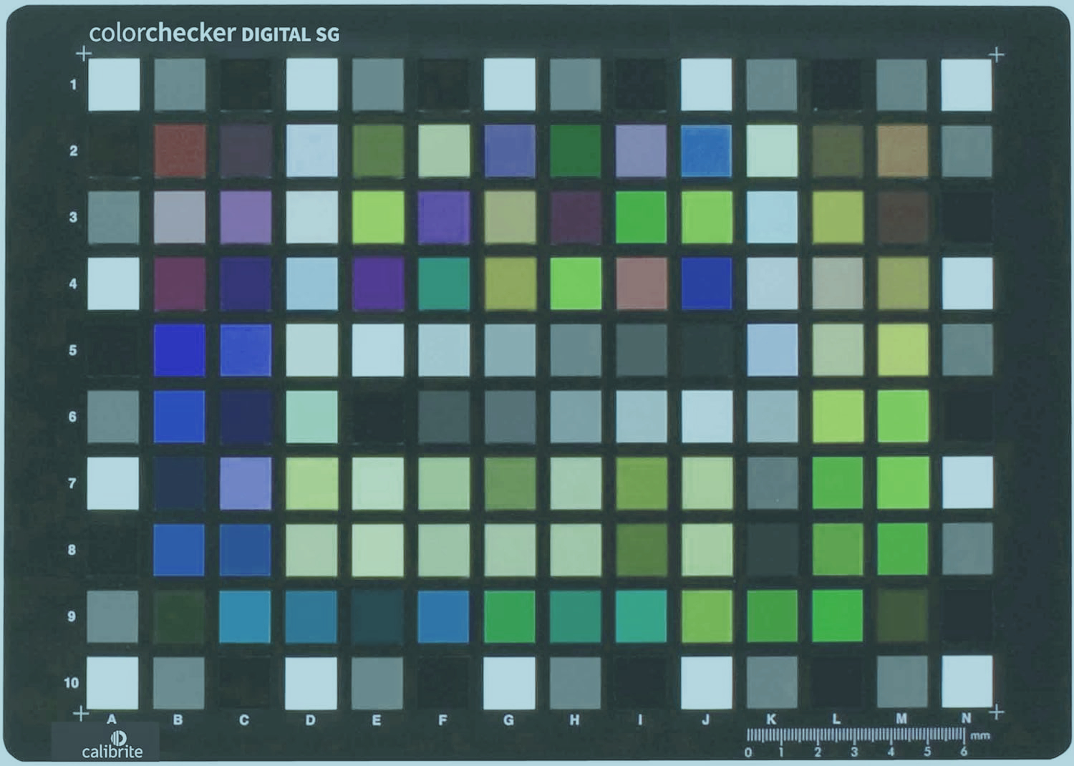
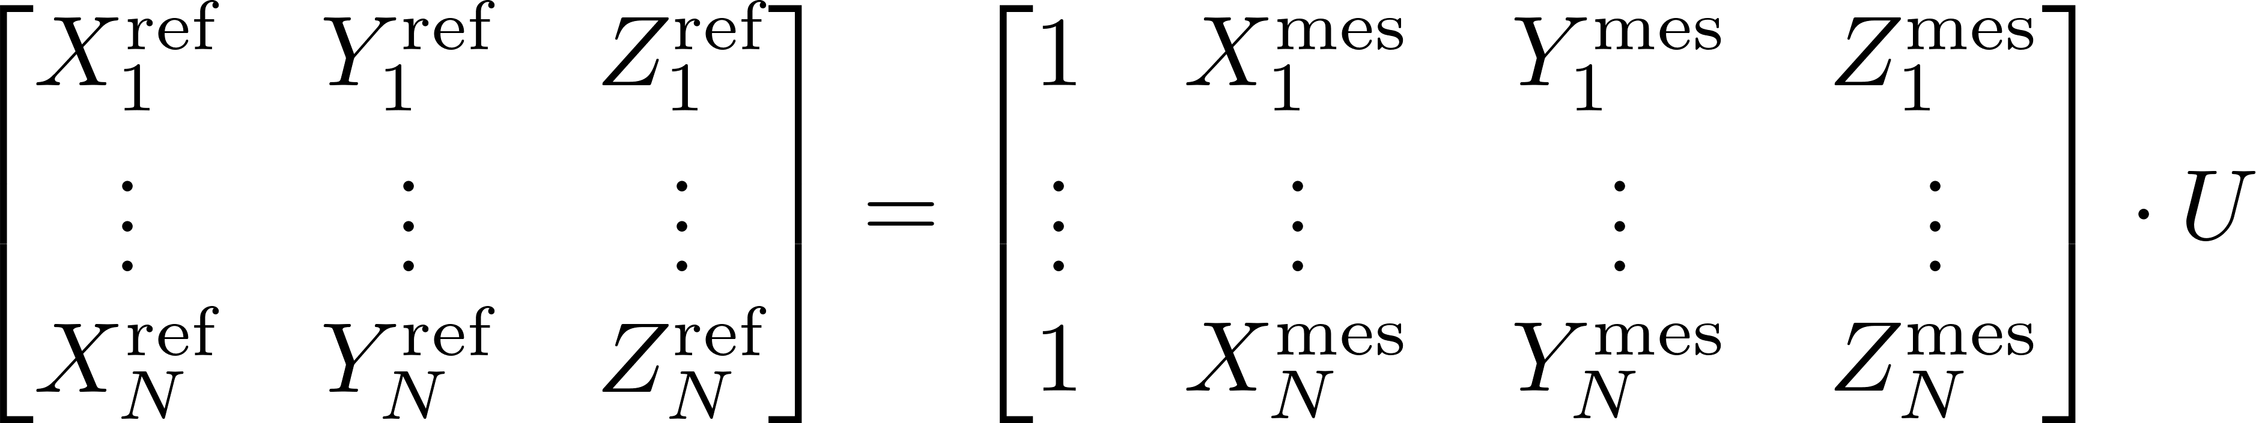
Projets
Correction colorimétrique d’image
Valeurs de référence des couleurs
Matrice de transformation
Valeurs mesurées des couleurs
Déterminée numériquement par inversion du système

Slide 4
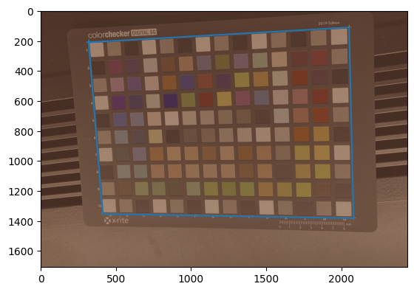
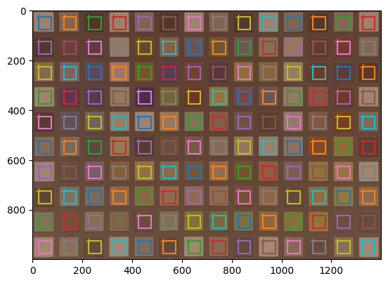
Code de démarrage
Color
Représente une unique couleur et permet de convertir sont espace colorimétrique
PerspectiveRemover
Permet de retirer la perspective sur une image à partir des coordonnées d’un rectangle
Rectangle
Représente un rectangle avec quelques méthodes pour le transformer et recadrer des images.

Slide 5
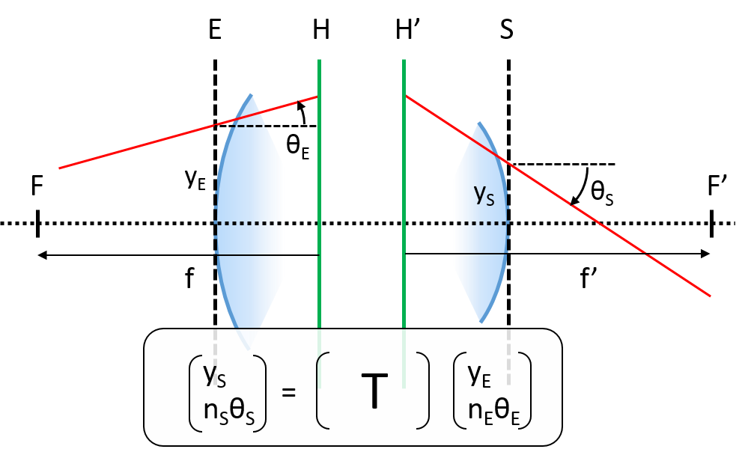
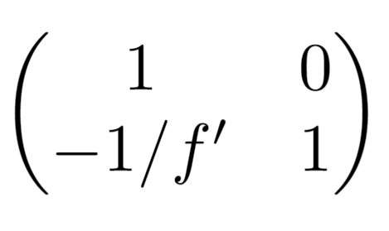
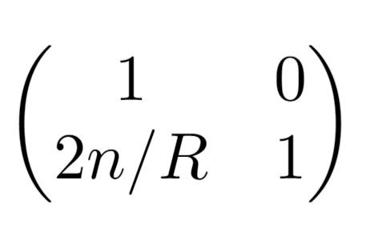
Projets
Tracé de rayons en optique matricielle
Chaque élément optique a une matrice de transfert
Lentille mince
Miroir sphérique
Par Kilohn limahn — Travail personnel, CC BY-SA 4.0, https://commons.wikimedia.org/w/index.php?curid=63906224

Slide 6
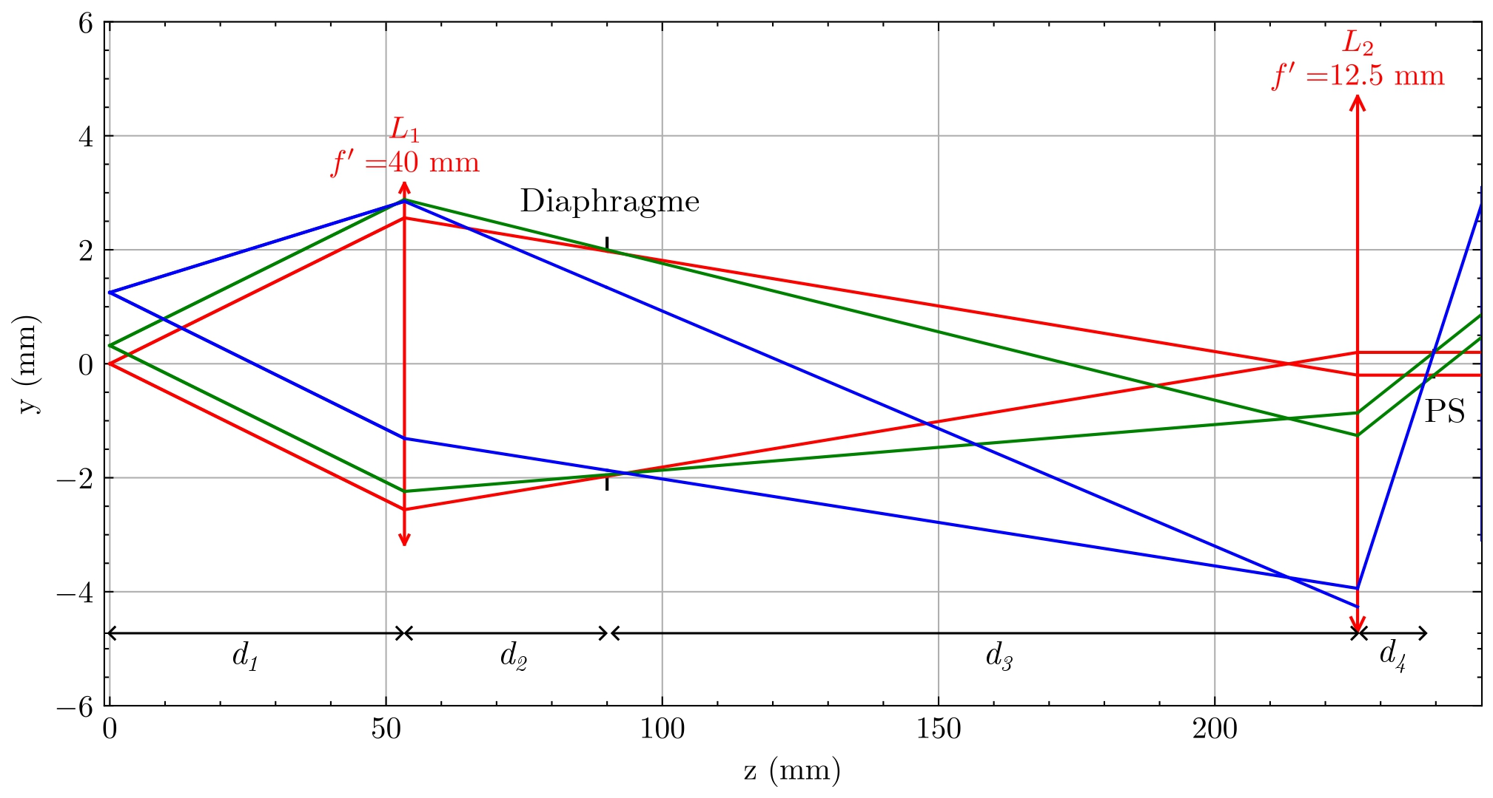
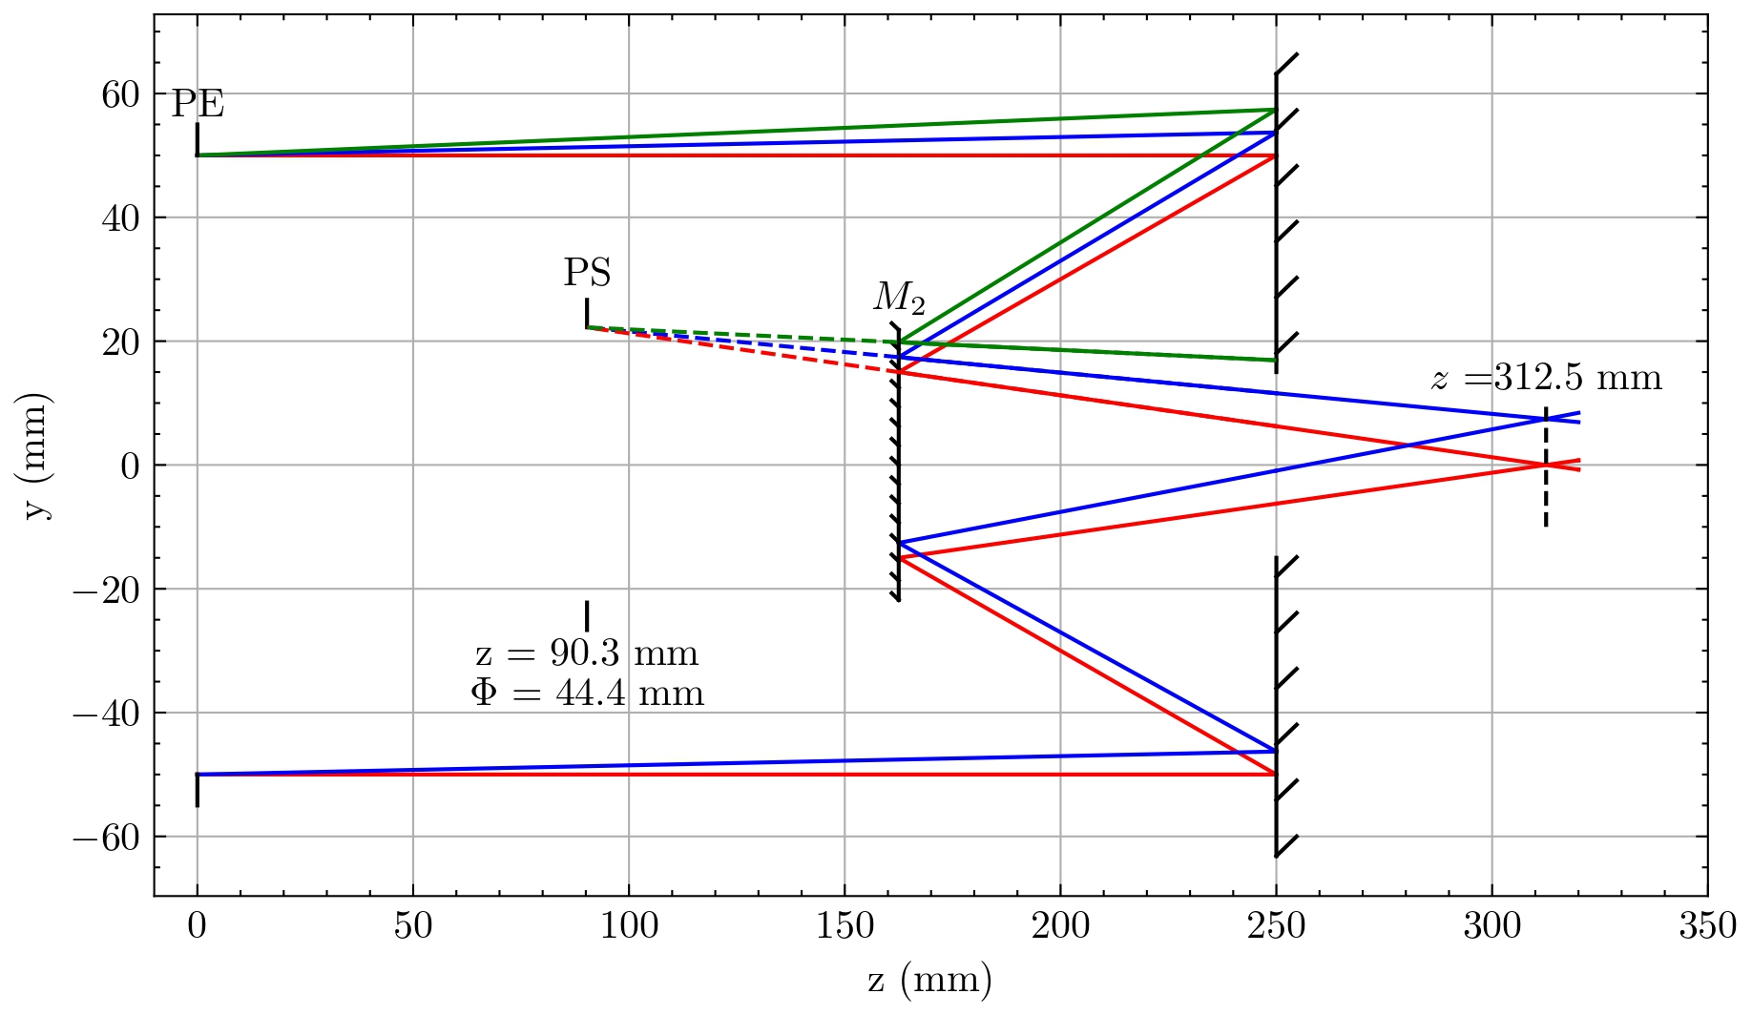
Projets
Tracé de rayons en optique matricielle
Tracé de rayons d’un microscope (TD4 OI)
Tracé de rayons d’un télescope type Cassegrain²

